Slide 1
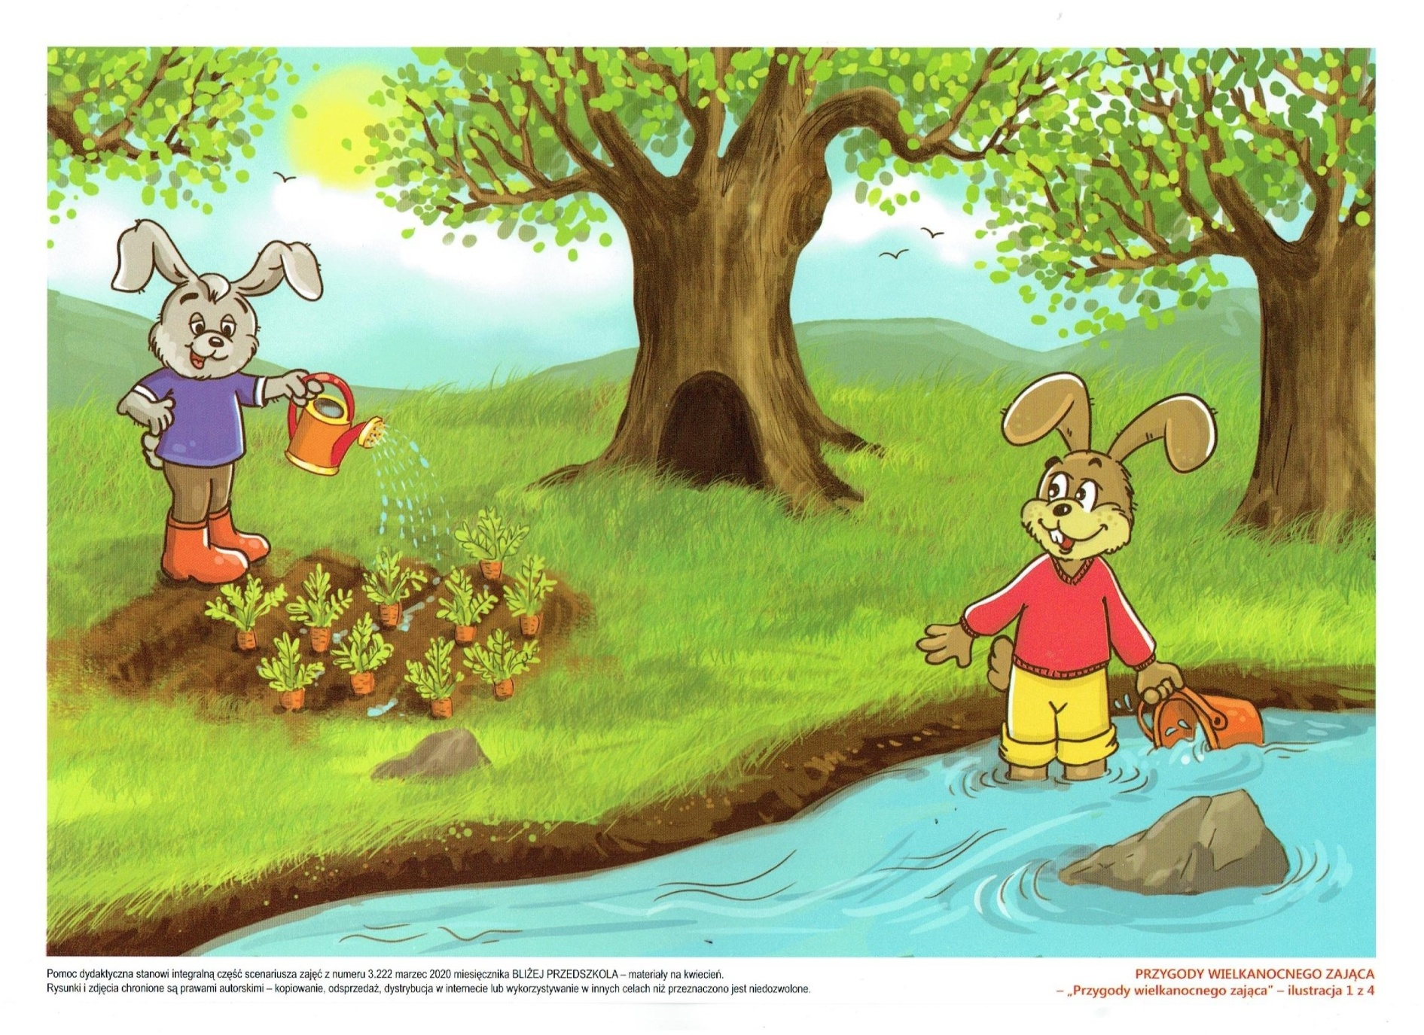
Poproś dziecko, aby opowiedziało co widzi na obrazku. Gdy już dziecku wyczerpią się pomysły przejdź do następnego obrazka.

Slide 2
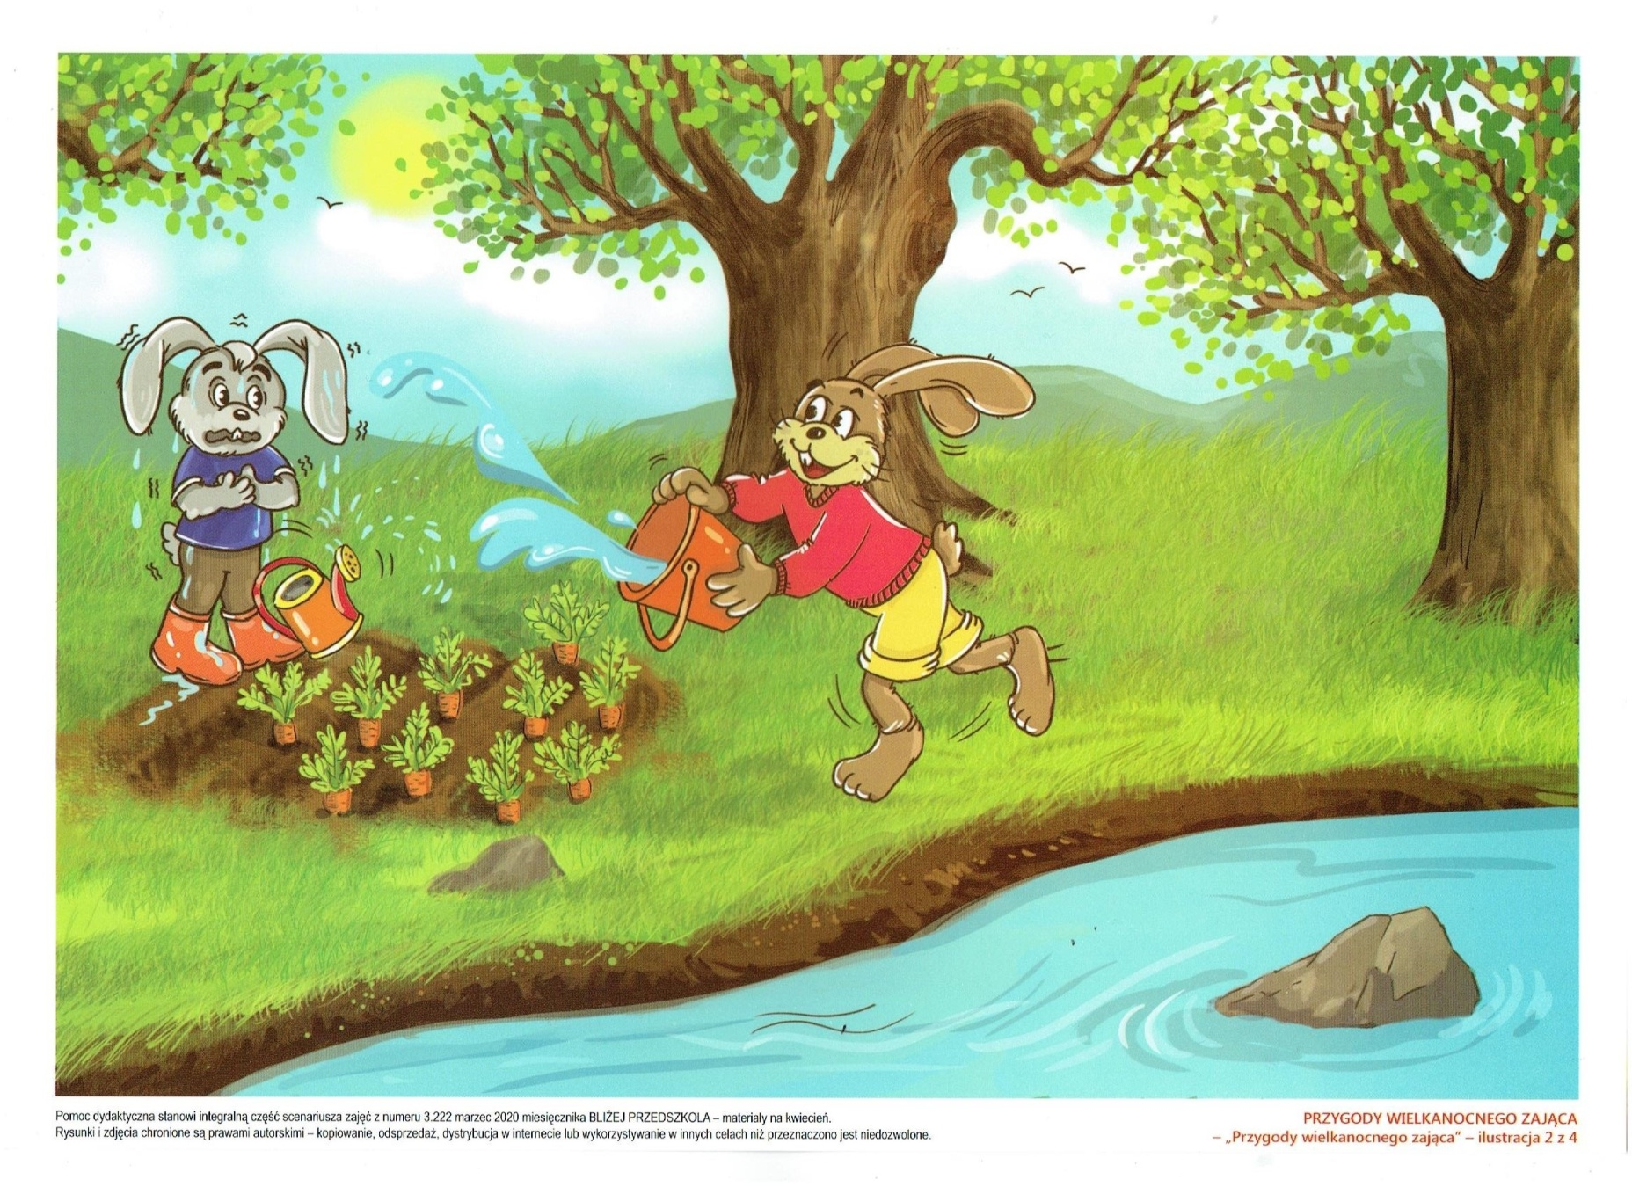
Porozmawiajcie wspólnie o tym co dzieje się na obrazku. Rodzic może zapytać: Dlaczego zając oblał kolegę wodą? Czy w lany poniedziałek można oblewać innych wodą z wiadra? Dlaczego nie powinno się tego robić?

Slide 3
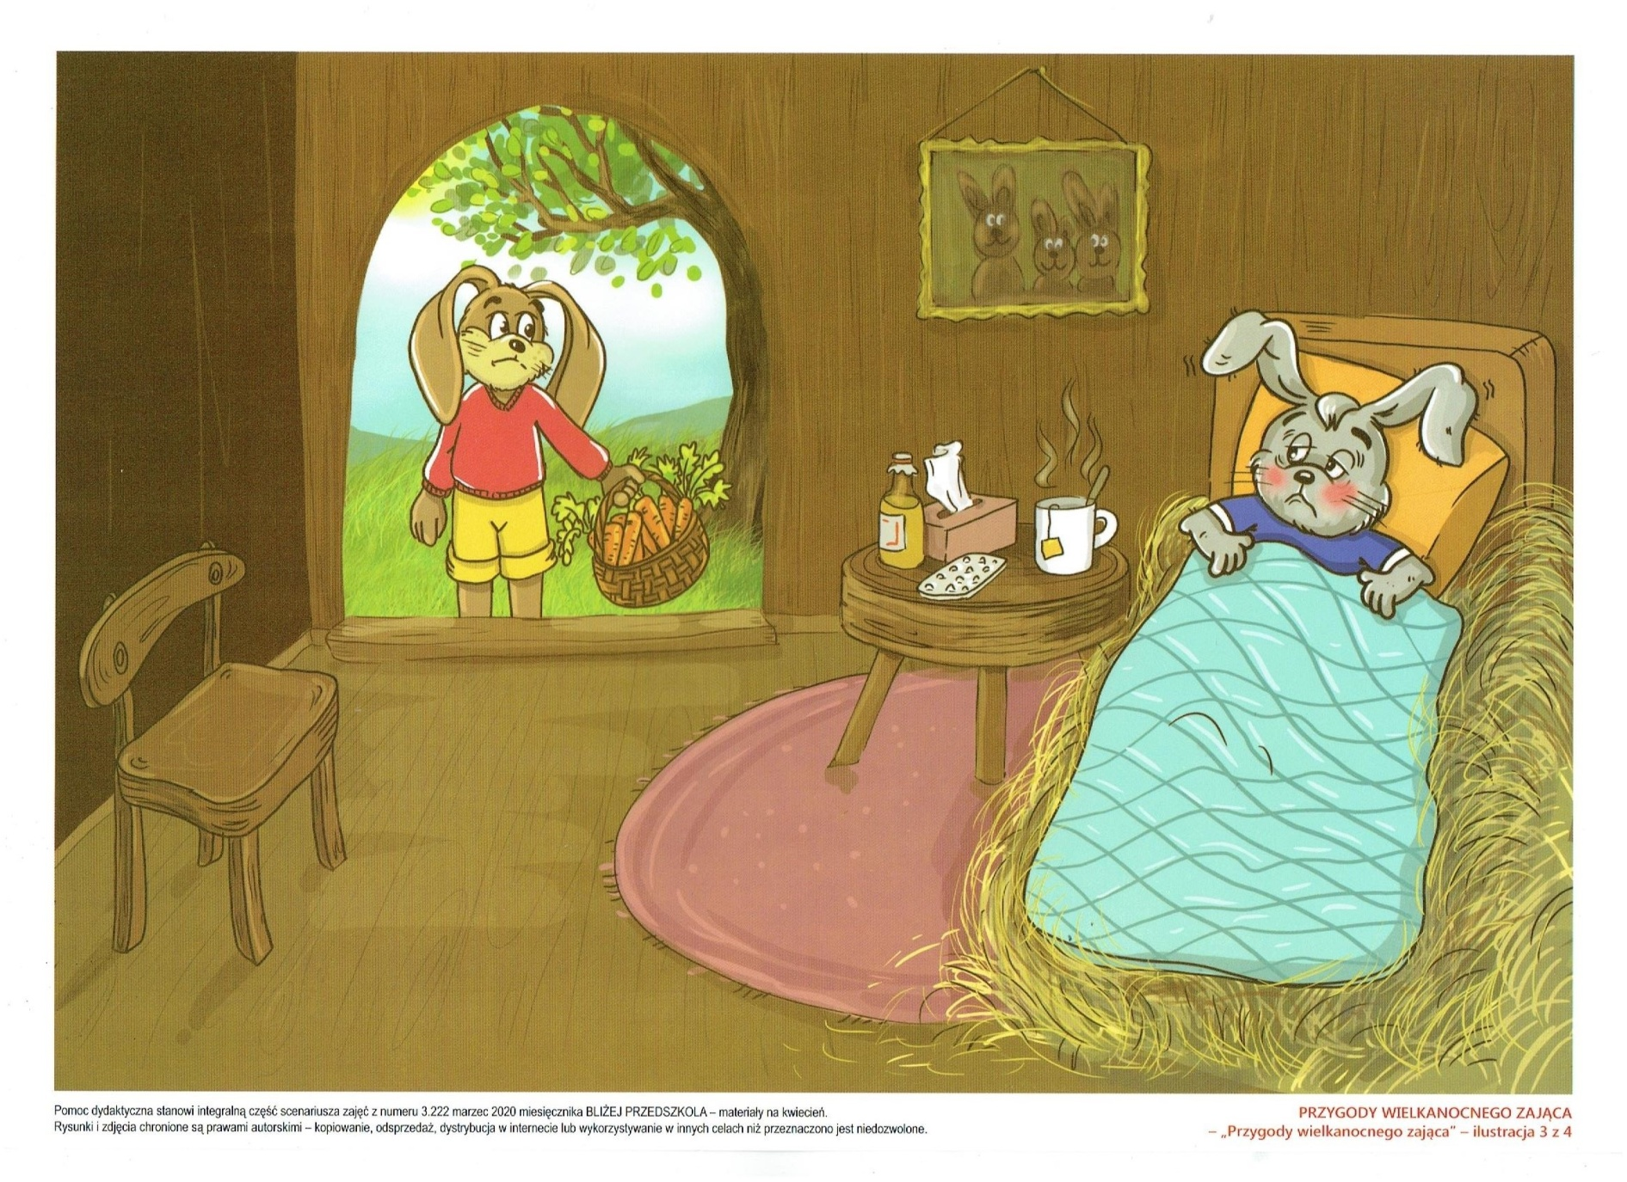
Dziecko mówi co widzi na obrazku. Rodzic pyta: dlaczego zając leży w łóżku? Co spowodowało, że się rozchorował? Dlaczego zając, który trzyma koszyk z marchewkami ma spuszczone uszy i jest smutny?

Slide 4
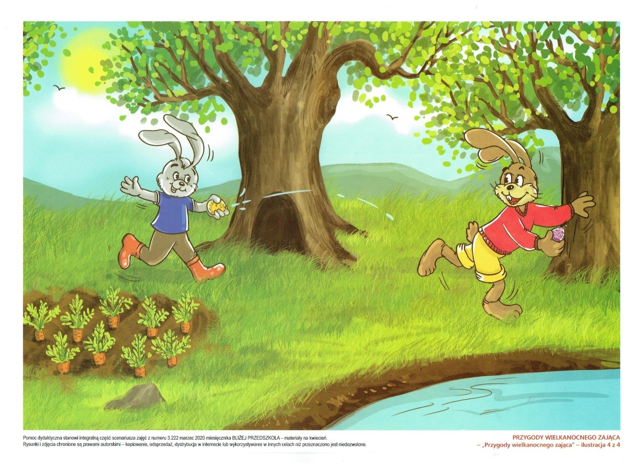
Rodzic wyjaśnia dziecku, że tradycja oblewania wodą jest zabawna, ale tylko wtedy, gdy jest bezpieczna. Zajączki się pogodziły i znalazły sposób na bezpieczna zabawę

